Slide 1
‘আসসালামু অলাইকুম’

Slide 2
পরিচিতি
মোঃ নুরুল আমিন
সহকারি শিক্ষক
ভালুকঘর আজিজিয়া ফাজিল মাদরাসা।
কেশবপুর, যশোর।
E-mail: namin3958@gmail.com
অধ্যায় : ৮, পাঠ: ৪ ও ৫, সময়: ৫০ মিনিট

Slide 3
এই পাঠ শেষে শিক্ষার্থীরা...
দুর্যোগের ধারনা ব্যাখ্যা করতে পারবে,
দুর্যোগের ধরন উল্লেখ করতে পারবে,
বিভিন্ন ধরনের প্রাকৃতিক দুর্যোগ যথা- ভূমিকম্প, সুনামি, ভূমিধস, ও অগ্নিকাণ্ড ইত্যাদি সম্পর্কে বর্ণনা করতে পারবে,
Notes:
এই স্লাইডটি শ্রেণিকক্ষে উপস্থাপনের সময় প্রয়োজন না হলে হাইড রাখা যেতে পারে-

Slide 4
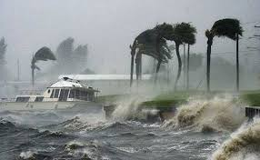
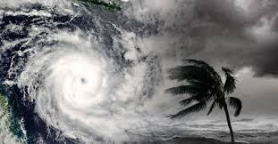
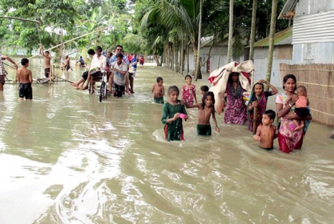
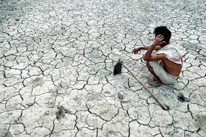
ঘুর্ণিঝড়
সুনামি
বন্যা
খরা

Slide 5
বিভিন্ন ধরনের প্রাকৃতিক দুর্যোগ
Notes:
বিভিন্ন ধরনের প্রাকৃতিক দুর্যোগ

Slide 6
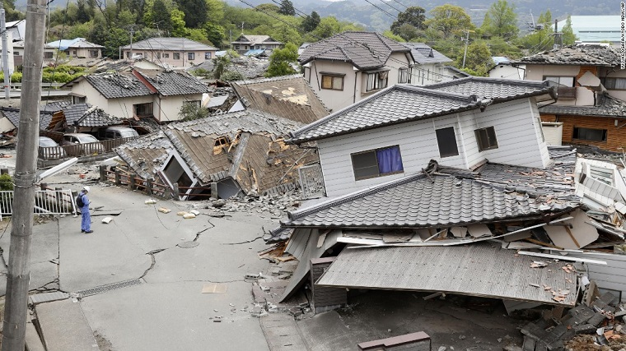
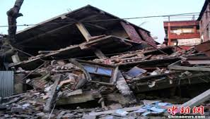
ভূমিকম্পে বিধ্বস্ত বাড়িঘর

Slide 7
ভূমিকম্পের সময় আত্মরক্ষার জন্য কোথায় অবস্থান করব।
(একক কাজ)

Slide 8
ভূমিকম্পের সময় খোলা জয়গায় থাকতে হবে
ভূমিকম্পের সময় কোথায় থাকতে হবে?
Notes:
ছবিটতে কি দেখছি----

Slide 9
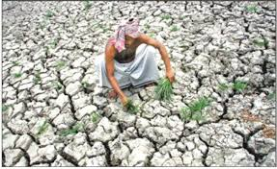
খরা
ছবিটিতে কি দেখছি----

Slide 10
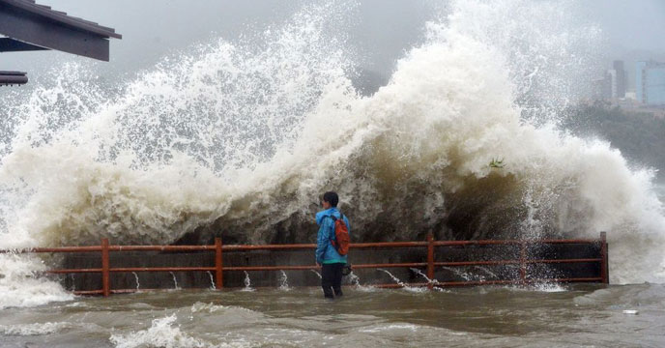
সুনামি
ছবিটিতে কি দেখছি----

Slide 11
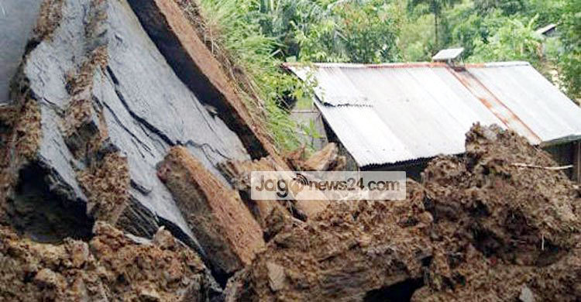
ভূমিধস
ছবিটিতে কি দেখছি----

Slide 12
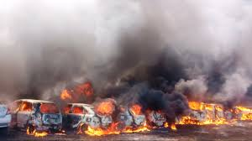
অগ্নিকাণ্ড
ছবিটিতে কি দেখছি----
Notes:
অগ্নিকাণ্ড

Slide 13
বিভিন্ন ধরনের প্রাকৃতিক দুর্যোগের নাম পাঁচটি লিখব।
(দলীয় কাজ)

Slide 14
মূল্যায়ন
১। ভূমিকম্প হলে তুলনামূলকভাবে অধিক নিরাপদ কোনটি?
(ক) খোলা জায়গায়কক | (খ) খাটের নিচেকক
(গ) বসত ঘর | (ঘ) নৌকা
২। সুনামি কি?
(ক) সুনামি একটি মেয়ের নাম | (খ) সুনামি একটি দেশের নাম
(গ) সুনামি একটি অঞ্চলের নাম | (ঘ) সুনামি একটি প্রাকৃতিক দুর্যোগের নাম
৩। প্রাকৃতিক দুর্যোগ কি?
(ক) গাছ কেটে ফেলা | (খ) পানির লবাণাক্ততা বৃদ্ধি
(গ) খাল খনন করা | (ঘ) বন্যা

Slide 15
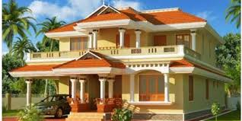
বাড়ির কাজ
প্রাকৃতিক ও মানবসৃষ্ট দুর্যোগের উৎস ও প্রভাব উল্লেখ করবে।
Notes:
বাড়ীর ছবি

Slide 16
ধন্যবাদ

